Slide 1
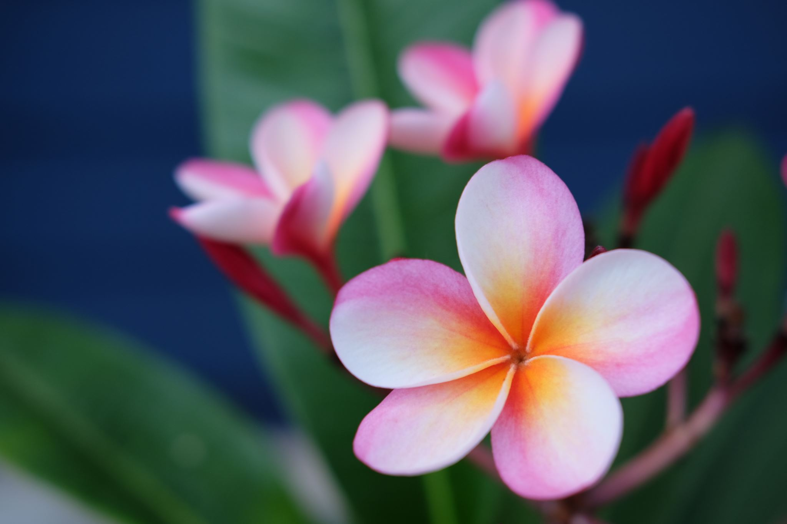
Sortiment předpěstovaných rostlin pro prodej
Sezóna 2021
ODBORNÝ VÝCVIK

Slide 2
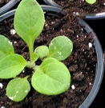



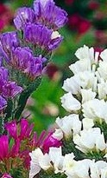
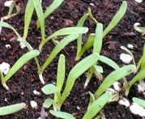





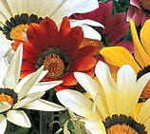
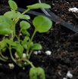
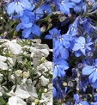

SORTIMENT PŘEDPĚSTOVANÝCH ROSTLIN
Květinový sortiment
letničky:
Převislé petúnie, Surfinie, různé barvy.
Statice letní, Limonium sinuatum, k sušení, směs barev, pro prodej omezené množství.
Aksamitník, Tagetes,
různé druhy, barvy.
Astra jehlicová, Callistephus chinensis, směs barev.
Begónie stálekvetoucí, voskovka, Begonia semperflorens, barva květu červená, bílá, zelený list.
Gazánie, Gazania, směs barev.
Lobélie, Lobelia, květ modrý a bílý.
Ostálka, cínie, Zinnia, směs barev.

Slide 3
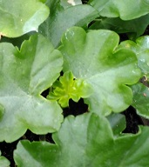

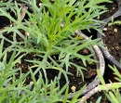
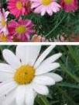
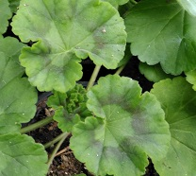

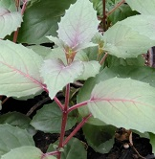
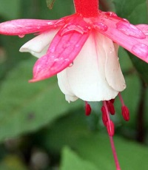
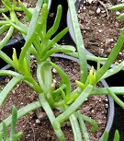

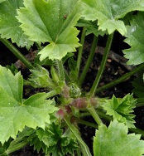
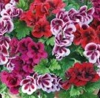

SORTIMENT PŘEDPĚSTOVANÝCH ROSTLIN
Květinový sortiment
jednoletě pěstované rostliny, okrasné květem:
Muškát břečťanolistý, Pelargonium peltatum, květ- jednoduchý, plný, sortiment barev-červená, růžová+odstíny, bílá, převislý růst.
Kopretina křovitá, Agryranthemum frutescens, květ bílý, červený- jednoduchý, plný, žlutý-jednoduchý.
Muškát páskatý, Pelargonium zonale, květ červený, oranžový, růžový, bílý, vzpřímený růst.
Fuchsie, Fuchsia, vzpřímené, převislé.
Muškát velkokvětý, Pelargonium grandiflorum, vyšší a nižší pěstitelský tvar, směs barev.
Mezobriantemum, Mezembriantemum, květ hnědooranžový-menší, růžový-velký.

Slide 4
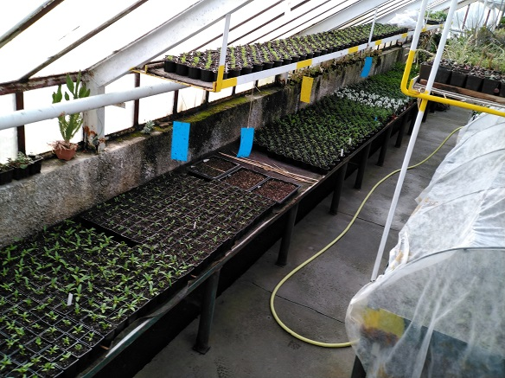
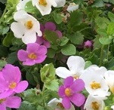

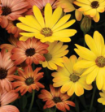
SORTIMENT PŘEDPĚSTOVANÝCH ROSTLIN
Květinový sortiment
jednoletě pěstované rostliny, okrasné květem:
Bakopa, Bacopa, květ bílý, fialový.
Sporýš, Verbena, různé barvy květů.
Osteospermum, paprskovka, Osteospermum, různé barvy květů.

Slide 5
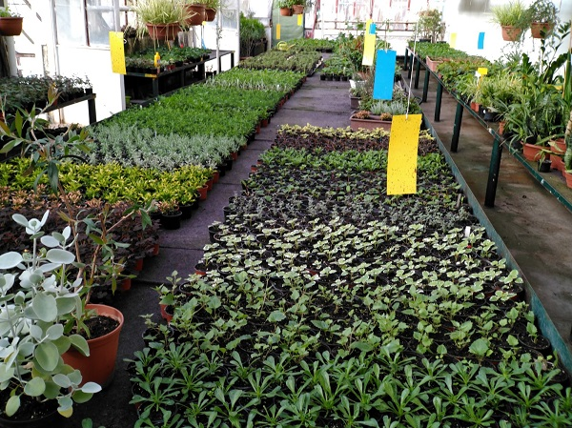
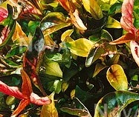
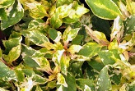
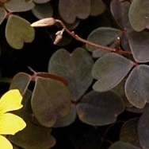

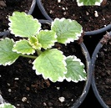
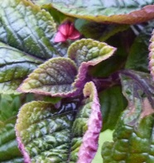
SORTIMENT PŘEDPĚSTOVANÝCH ROSTLIN
Květinový sortiment
jednoletě pěstované rostliny, okrasné listem:
Alternatea, Alternanthera, odstín listu zelený žíhaný, červený žíhaný.
Oxalis, Oxalis, barva listu tmavě červená, světle zelená.
Plektrantus, Plectranthus, tvoří dlouhé převisy, barva listu zelená, červená.

Slide 6



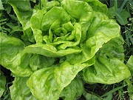

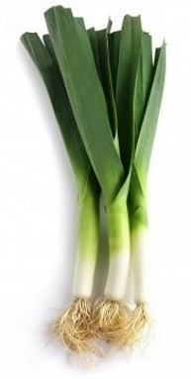
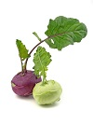


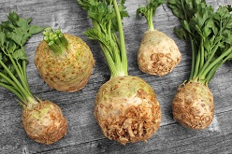

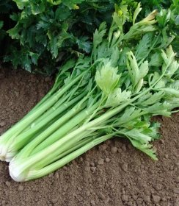
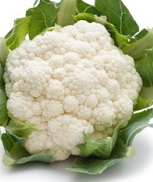
SORTIMENT PŘEDPĚSTOVANÝCH ROSTLIN
Zeleninový sortiment:
Kapusta, Brassica oleracea L., rané odrůdy.
Salát hlávkový, Lactuca sativa, různé odrůdy.
Pór, Allium porrum, letní odrůdy.
Kedluben, Brassica oleracea L., bílá, modrá.
Celer bulvový, Apium graveolens.
Zelí hlávkové, Brassica oleracea, bílé, rané odrůdy.
Celer řapíkatý, Apium graveolens.
Květák, Brassica oleracea varieta botrytis, rané odrůdy.

Slide 7
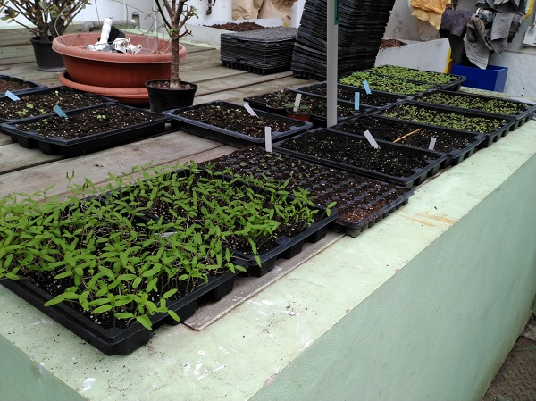
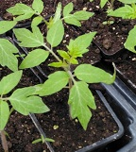
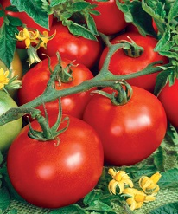
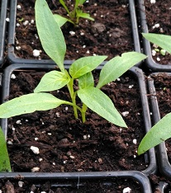

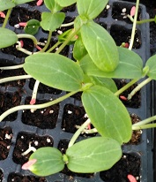

SORTIMENT PŘEDPĚSTOVANÝCH ROSTLIN
Zeleninový sortiment:
Rajče tyčkové, Solanum lycopersicum, různé odrůdy.
Paprika, Capsicum annuum, různé odrůdy, sladké, pálivé.
Okurka, Cucumis sativus, druhy-hadovka, salátová, nakládačka.

Slide 8
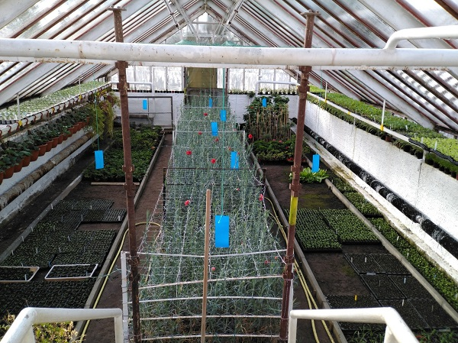






SORTIMENT PŘEDPĚSTOVANÝCH ROSTLIN
Kořeninová zelenina:
Pažitka, Allium schoenoprasum.
Petžel kadeřavá, Petroselinum crispum.
Bazalka, Ocimum basilicum.

Slide 9
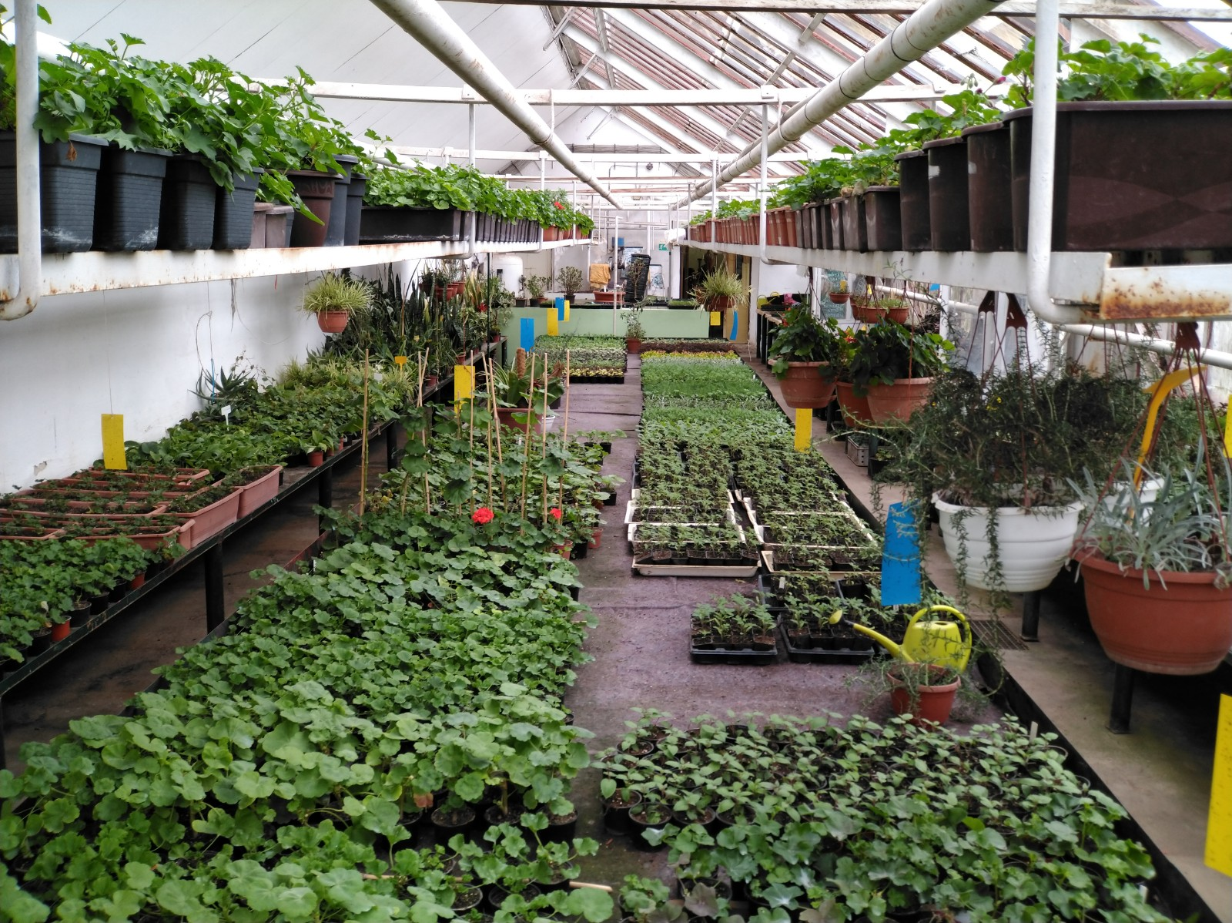
Nabídka sortimentu rostlin není kompletní. Týká se jen rostlin předpěstovaných ve skleníku. Další květiny-trvalky, okrasné keře kořeninová zelenina-jsou umístěny venku v pařeništích.
V nabídce předpěstovaného sortimentu rostlin nejsou hrnkové květiny okrasné listem a květem.
Tak se na vás zase někdy těšíme.
První obrázek je vždy fáze růstu, která je nyní, druhý obrázek je hotová rostlina-to, co si dopěstujete po výsadbě.

